Slide 1
FIT SUMMARY
我是谁 / 我为什么投这个岗位
主结论：我对第三方光伏结构设计审核的理解，不只停留在岗位描述，而是已经沉淀成可展示的工作台原型。
我是谁
为什么投这个岗位
- 候选人信息待替换；当前投递目标聚焦 BV 光伏结构设计审核岗位。
- 把 screening / review-support 场景产品化，重视可追溯、可解释和边界声明。
- 保留 Portal Frame Rooftop PV Screening 作为首个真实技术模块。
- BV 第三方审核的核心不是“算一个值”，而是组织 review basis、资料完整性、风险与结论。
- 这个岗位要求把规范路径、缺资判断、技术边界和报告责任连接起来。
- 我已经围绕这套职责做出工作台雏形，适合用作品而不是空话来解释匹配度。
我希望加入的不是一个泛 AI 岗位，而是一个真正要求工程判断、证据组织和审核责任感的技术岗位。
岗位语境
产品证据
交付心态
结构审核，而非泛产品演示
4 个关键界面已可证明思路
先讲边界，再讲能力延伸
01

Slide 2
WORKFLOW VIEW
我对 BV 第三方设计审核工作流的理解
主结论：第三方审核的价值在于把 intake、依据、缺口、技术判断和报告出口串成一条可交付链，而不是只输出单点计算。
1. 项目 intake
2. review basis
3. completeness / ITP
4. technical checks
5. report / closure
确认项目类型、阶段、国家/地区、审核对象和 client 要求。
锁定适用规范、系统边界、荷载路径与证据清单。
判断图纸、计算书、地勘、厂家资料是否足以进入复核。
识别控制因素、关键比值、风险与澄清事项。
输出结论、边界、补资动作和对外澄清路径。
我理解的审核输出责任
这也是我适合岗位的原因
- 结论必须落在 review-support 边界内，说明证据状态与后续动作。
- 风险和不符合项要可追溯，不能靠自由文本一笔带过。
- 我会优先组织输入、依据和风险，而不是先堆结论。
- 我接受工程审核必须保守、可解释、可移交。
02

Slide 3
PRODUCT PROOF
我做的产品：BV PV Design Review Workbench
主结论：这不是概念页，而是围绕审核职责拆解的产品骨架，已经具备入口、判断、追溯和导出 4 类核心界面。
产品定位
已展示
已展示
BV 审核总览
评估结论
- 面向第三方审核工程师的光伏土建、钢结构、支架、基础与既有屋面增载审核工作台。
- 强调 deterministic kernel + evidence structure，不让 LLM 直接生成工程结论。
- 保留现有 Portal Frame screening 能力，并在其上叠加 BV 审核层。
组织项目范围、资料完整性、ITP 与风险入口。
汇总控制因素、关键比值、证据状态与继续条件。
已展示
已展示
依据与追溯
报告导出
判断逻辑要能让技术经理复核，也要能让后续报告和 client clarification 复用。
把输入、规范路径和判断依据显性化。
沉淀中英双语报告输出与边界说明。
03

Slide 4
JD MAPPING
产品模块与 JD 职责映射
主结论：当前产品已覆盖审核准备、依据追溯、技术筛查和报告出口的骨架，但还需要向多结构体系和流程协同继续扩展。
JD 职责 | 当前产品模块 | 当前覆盖度 | 下一步补强
项目 intake / 审核准备 | BV 审核总览 | 已展示设计阶段、地区、资料完整性、对象范围 | 加入项目分级、审查委派与版本基线
review basis / 规范路径 | 依据与追溯 | 已展示 GB / IEC 路径和输入追踪 | 扩到 AS/NZS、Eurocode 与客户规范矩阵
technical checks / 控制因素 | Portal Frame Screening + 评估结论 | 已有确定性筛查结论与控制因素表达 | 扩充更多结构体系与 load case 组合
risk register / 不符合项 | BV 审核总览 | 已能把缺资、阻塞项和风险显性化 | 补充责任人、闭环状态和澄清记录
report export / client clarification | 报告导出 | 已具备中英双语导出思路与边界说明 | 补强审签流转、附件清单和对外澄清模板
判断口径：当前 deck 证明的是“岗位理解 + 产品化方向 + 首个真实模块”，不是宣称已覆盖完整 BV 审签体系。
04

Slide 5
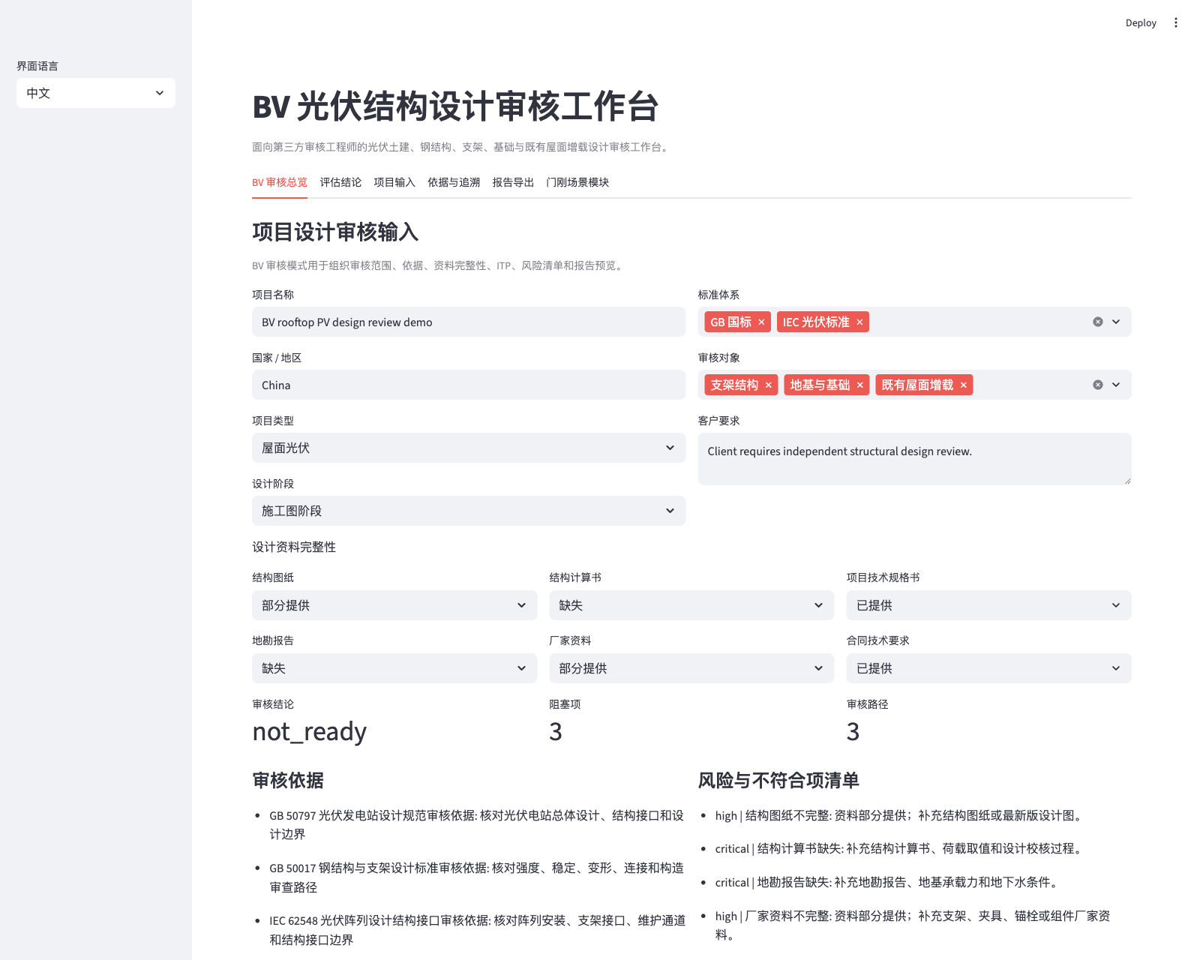
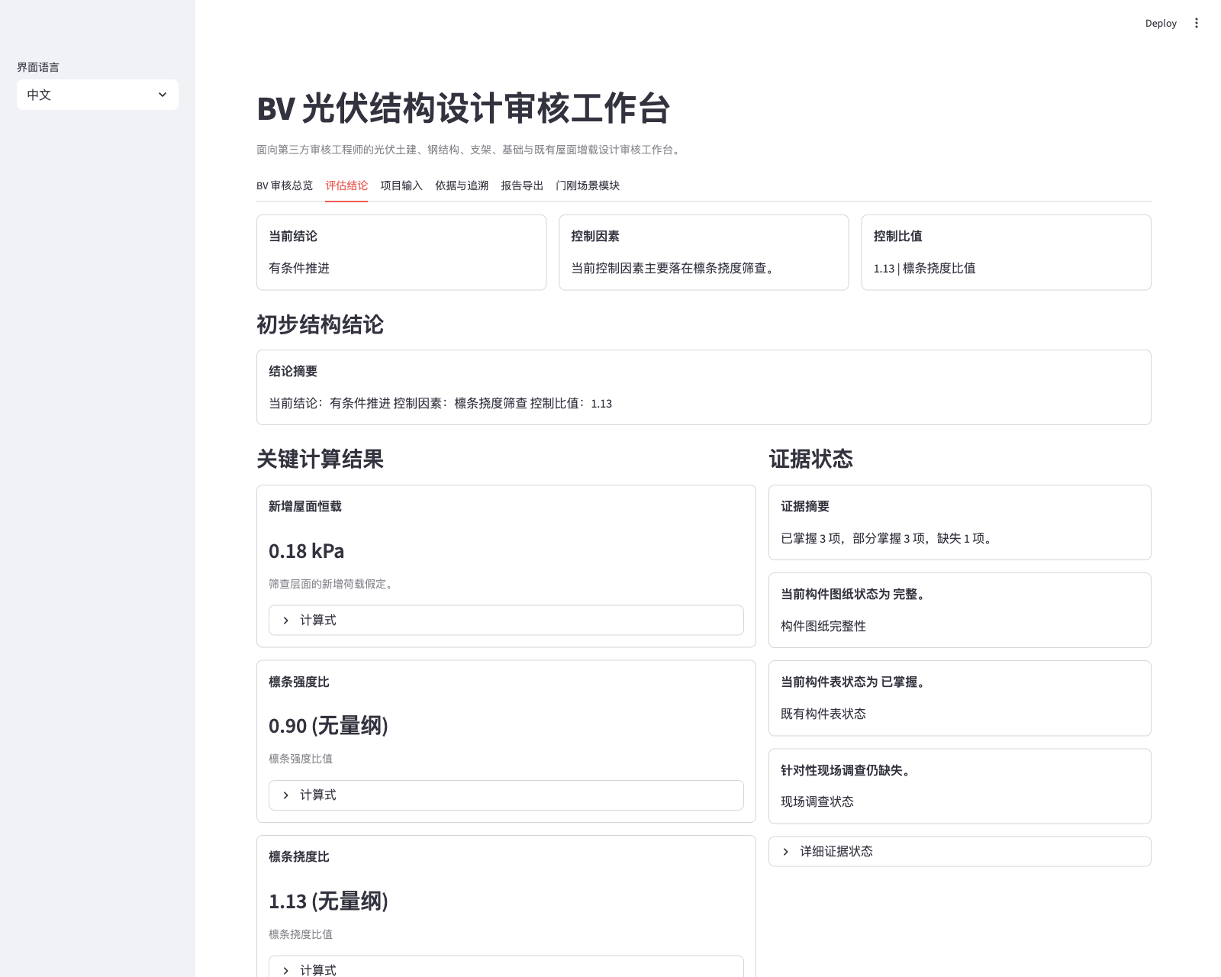
UI EVIDENCE A
关键界面：BV 审核总览 / 评估结论
主结论：我已经把“先组织审核输入，再表达技术判断”的工作流做成了两张关键界面，而不是只做了单页 demo。
BV 审核总览
评估结论
先判定资料完整性、审核对象和阻塞项，再进入技术复核。
把控制因素、关键比值和证据状态组织成技术经理可快速扫读的视图。
对应 JD 价值：资料完整性判断、风险前置、控制因素归纳、继续/暂停条件表达。
05

Slide 6
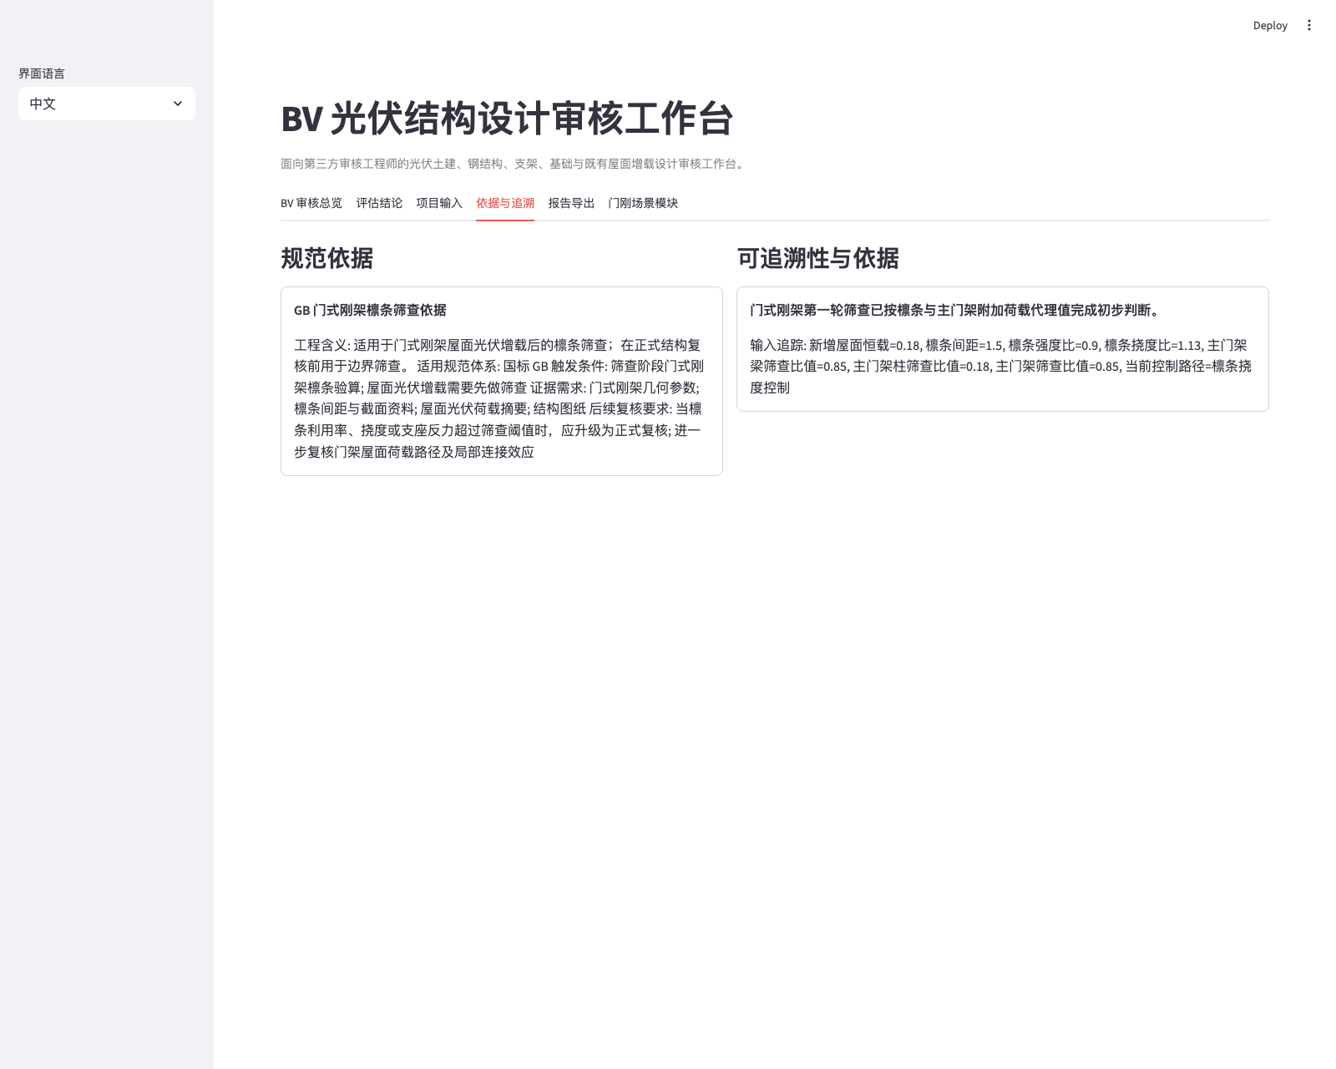
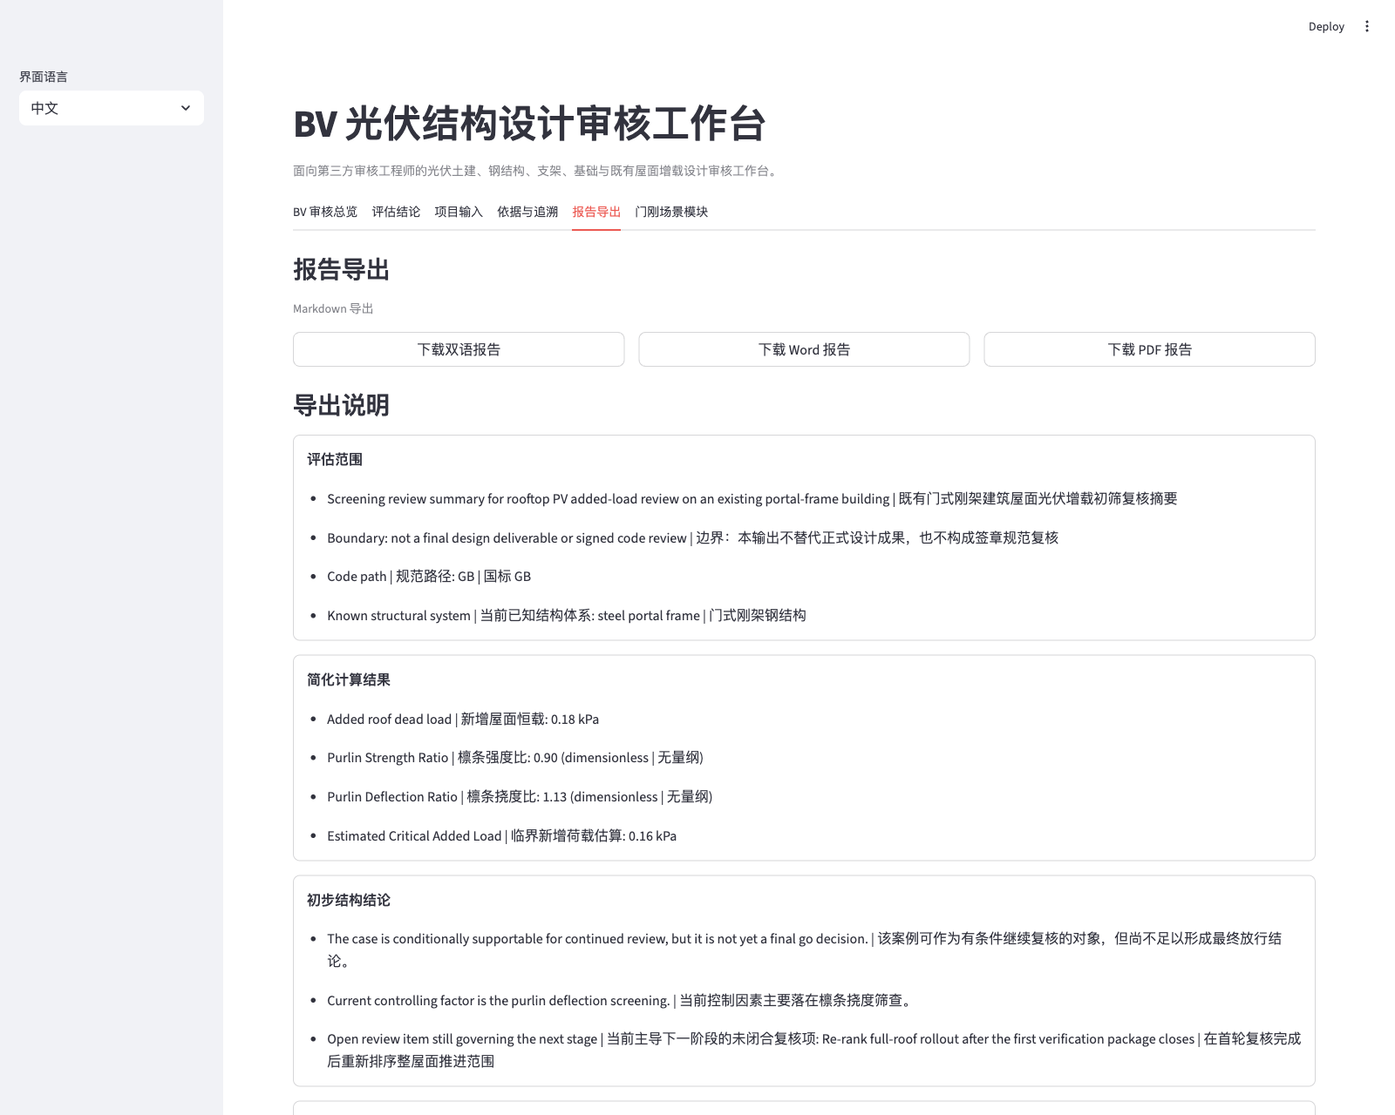
UI EVIDENCE B
关键界面：依据与追溯 / 报告导出
主结论：我没有把结论做成黑箱；依据追溯和报告导出说明，我理解审核结论必须可回看、可引用、可对外表达。
依据与追溯
报告导出
把输入参数、规范路径和控制逻辑显性化，支撑复核和交接。
把范围、边界、关键结果和下一步动作组织成可导出的正式表达。
对应 JD 价值：review basis 透明、traceability、report deliverable 与 client clarification 起点。
06

Slide 7
BOUNDARY NEXT
当前边界与下一步补强
主结论：我会主动讲清系统边界，同时给出下一步补强路径；这比把原型包装成“万能审核系统”更符合工程审核语境。
当前边界
下一步补强
- 定位严格限定为 screening / review-support level，不替代正式设计、签章或有限元分析。
- 首个真实技术模块聚焦门式刚架既有屋面光伏增载场景。
- 当前演示更强于“审核结构与表达”，弱于“全流程组织协同”。
- 扩展多结构体系：支架、基础、地面电站子系统和更多 code path。
- 补充项目协同：review basis 版本、clarification log、risk register 闭环。
- 完善质量体系接口：ITP、模板化报告、附件与审查轨迹。
- 逐步引入可控的人机协作层，但继续保持 deterministic conclusion discipline。
我不会声称这个产品已经覆盖正式 BV 签发流程，这个边界本身就是专业判断的一部分。
这也是我加入后最想继续推进的产品化方向。
07

Slide 8
CONTACT LINKS
联系方式 / 公开链接 / GitHub
主结论：这份 deck 的目标是让技术评审可以继续点开页面和仓库验证，而不是停留在一份自述。
联系方式
公开链接
- 姓名：候选人信息待替换
- 邮箱 / 电话：正式投递版补充
- 当前公开身份：GitHub @MarvelX
公开展示页
https://marvelx.github.io/Structural-screening-agent/job-application/
GitHub 仓库
https://github.com/MarvelX/Structural-screening-agent
建议技术评审先看公开展示页，再进仓库与测试文件确认交付物和能力边界。
Job Application 入口
docs/job-application/index.html
GitHub 既是公开链接，也是最直接的工程能力证据来源。
08

